Slide 1

Sistema Self-Sovereign Identity
para el Sector Viajes

Slide 2

Mnemonic cambiará la experiencia del viajero, eliminando las fricciones indeseadas...

Slide 3
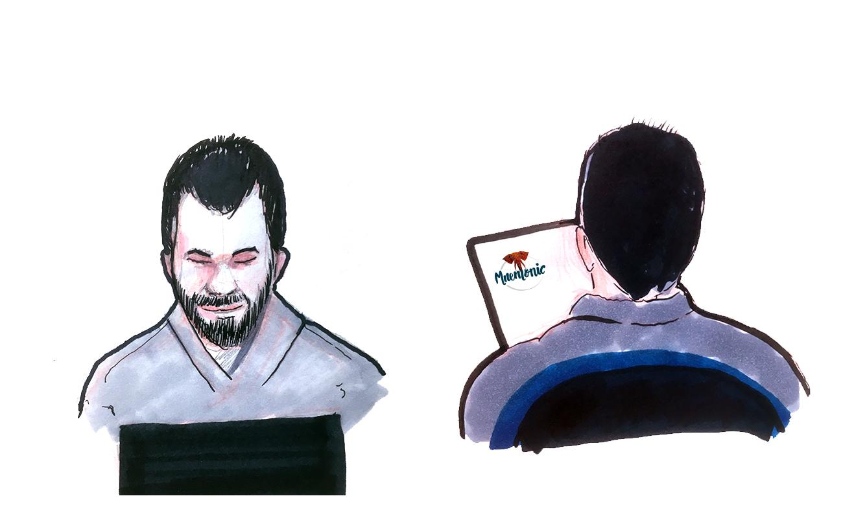

Slide 4
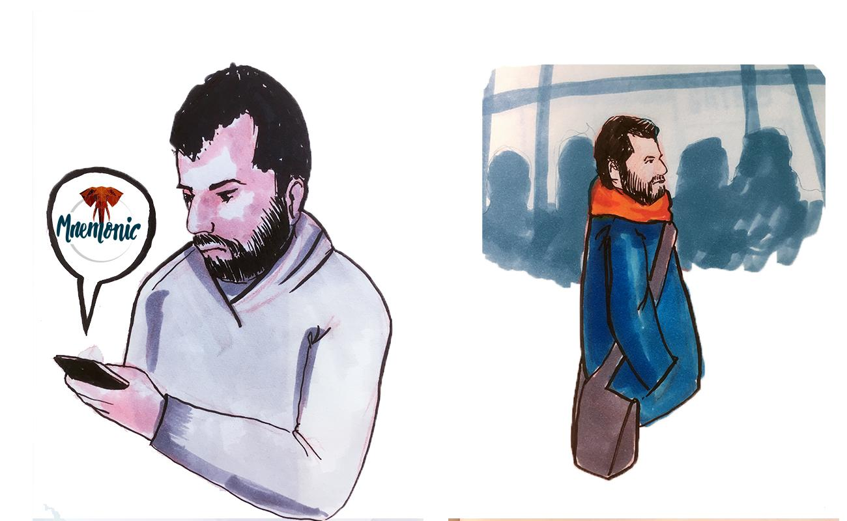

Slide 5
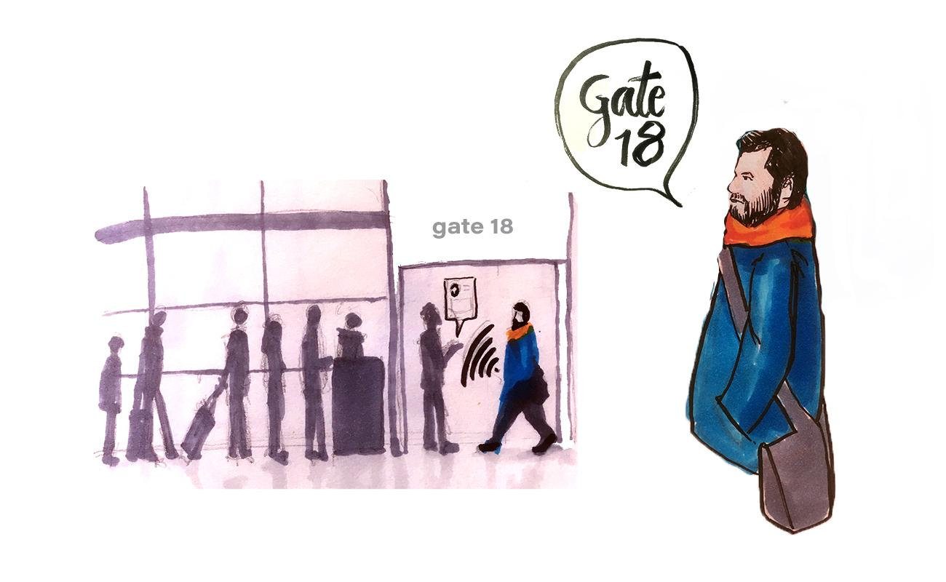

Slide 6
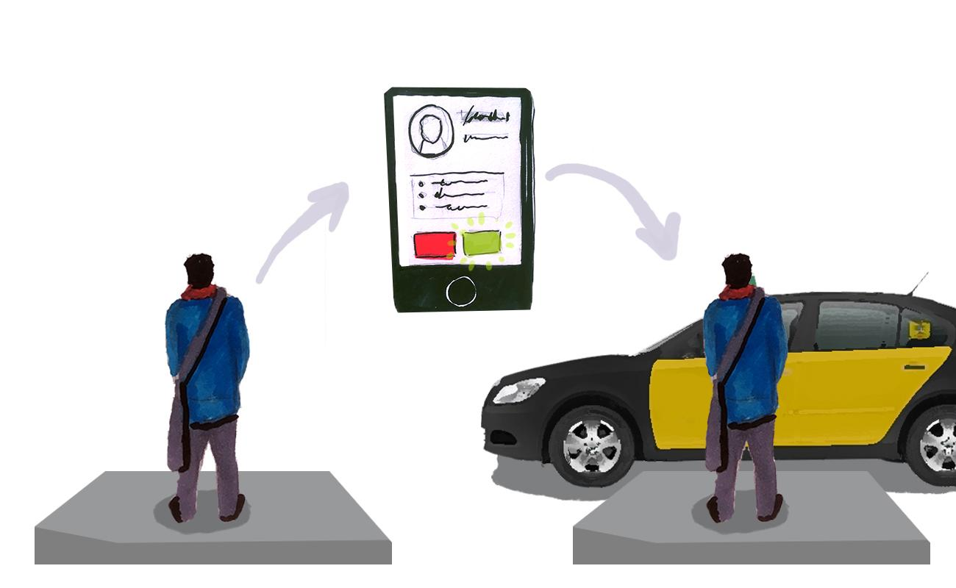

Slide 7
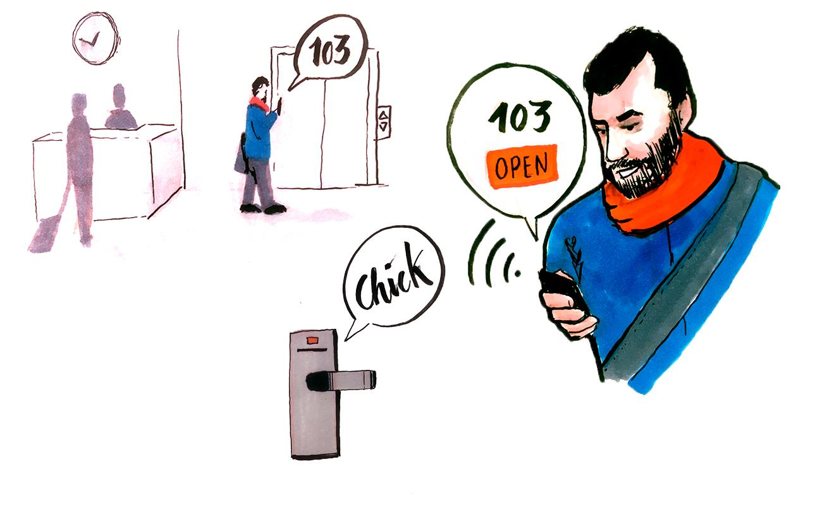

Slide 8
Self-Sovereign Identity significa...
El individuo recupera el control de su identidad digital y decide quién puede acceder y usar sus datos e información personal.

Slide 9
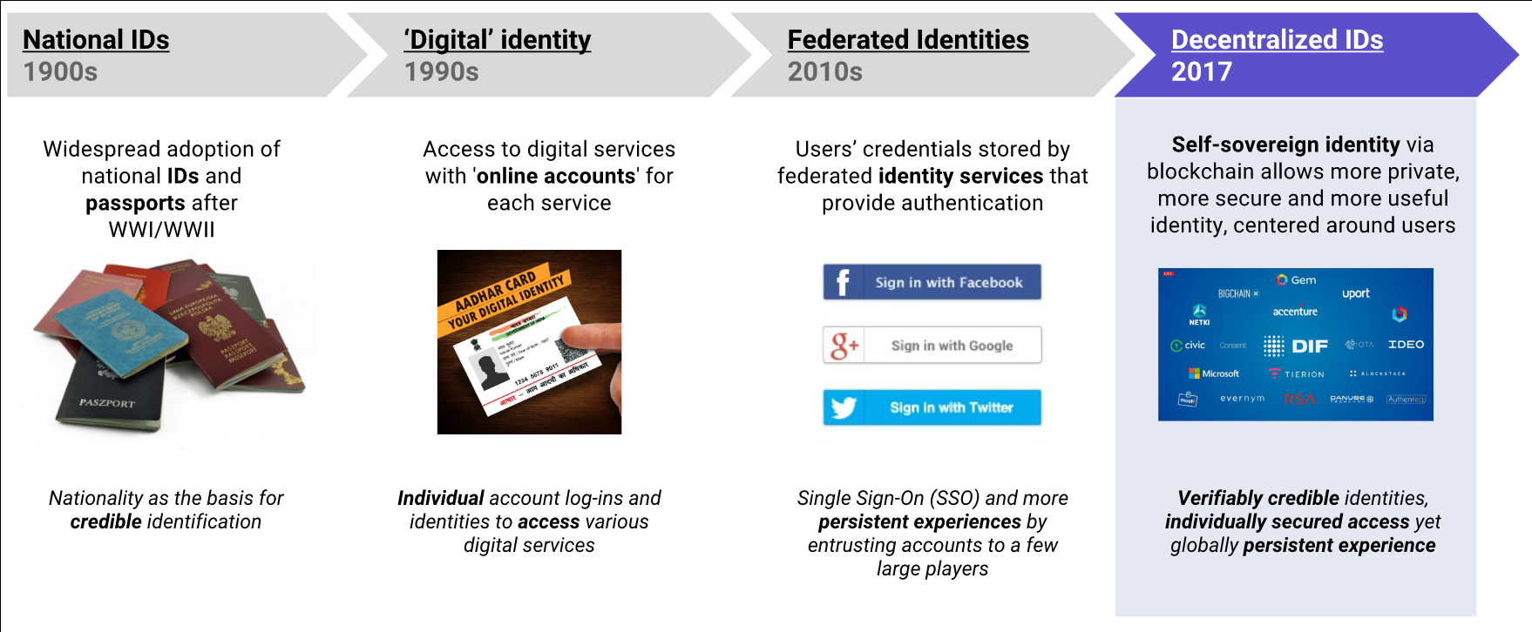
El siguiente paso en la evolución de la identidad digital

Slide 10
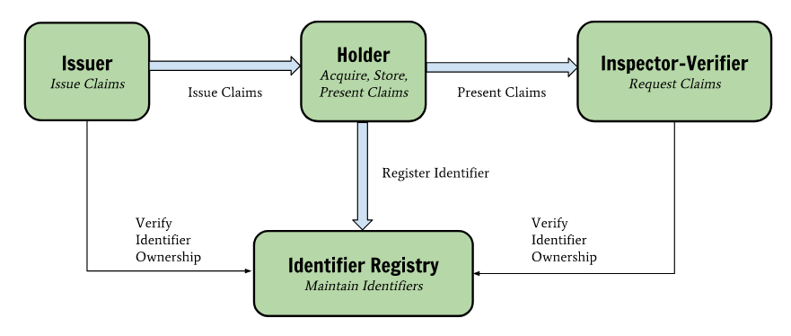
¿Cómo funciona?

Slide 11
¿En qué consiste el servicio Mnemonic?
Dapp
Aplicación descentralizada sobre la blockchain Ethereum.
App
Aplicación móvil de Mnemonic para gestionar la cartera de identidades.
SDKs
Bibliotecas de integración con terceros:
OTAs
Aerolíneas
Aeropuertos
Hoteles

Slide 12
Modelo de negocio
Al tratarse de una Dapp el coste operativo del servicio es despreciable.
A medio plazo planteamos un Marketplace de Datos:
Los usuarios pueden recibir micropagos a cambio de permitir acceso a ciertos datos personales.
Por ejemplo: un hotel quiere conocer en qué otros hoteles se ha alojado en el último año.
Mnemonic recibirá un porcentaje de las transacciones del marketplace.

Slide 13
¿Qué hemos desarrollado en el hackathon?
Dapp
“Smart Contracts” con Solidity desplegados en una testnet de Ethereum.
Mnemonic App
Aplicación web responsive para dispositivos móviles que gestiona la cartera de identidades.
“Me La Piro Vampiro”
OTA integrada con el SDK de Mnemonic para almacenar vouchers en la cartera de identidades del usuario.
Dispositivo IoT
Simulador de cerradura electrónica de la habitación de hotel integrado con Mnemonic para comprobar la reserva del usuario y permitirle el acceso.

Slide 14




Tecnologías y APIs
+
HC API Buscador hoteles de la OTA “Me La Piro Vampiro”
Apiary: Desarrollo de REST APIs.
Container Service: Despliegue de contenedores Docker.

Slide 15
¡Gracias!
¿Alguna pregunta ?
El código, slides y screencast del proyecto:
https://github.com/hackatrips2018-team12

